Slide 1

Цифровойпрорыв.рф
Команда «Солнышко»
Мельник Максим
Тула, 22-23.06.2019

Slide 2

Цели решаемые ИС
1. Социальная цель
1.1. Повышение уровня благосостояния граждан РФ, путем информирования о мерах социальной поддержки
2. Экономическая цель
2.1. Повышение точности прогнозирования объемов обязательств государства перед гражданами;
2.2. Представление возможности анализа текущего уровня благосостояния граждан и/или домохозяйств, для предоставления адресной помощи отдельным категориям граждан

Slide 3

Концепция
ИС «bednosti.net» - построена в рамках технологии «Одно окно» для работы в системе межведомственного электронного взаимодействия

Slide 4
Задачи
хранение и категорирование выплат с хроникой изменения параметров
анализ пересеченности адресности зон выплат
информирование гражданина о возможных выплатах и порядке получения по его запросу
импорт и разбор данных от других органов государственной власти
прогнозный расчет персональных потребностей
прогнозный расчет совокупных потребностей
решение спорных ситуаций

Slide 5
Этапы внедрения
Этап 1. Анализ и классификация мер социальной поддержки.
Этап 2. Запуск системы информационно справочного сервиса
Этап 3. Запуск системы обратной связи
Этап 4. Запуск системы импорта
Этап 5. Запуск системы прогнозирования
Notes:
Этап 1. Анализ и классификация мер социальной поддержки. Результатом этого этапа Является заполненная таблица
Этап 2.запуск системы иснформационно справочно
Этап 3. Запуск системы обратной связи
Этап 4. Запуск системы импорта
Этап 5. Запуск системы персонально прогноза

Slide 6
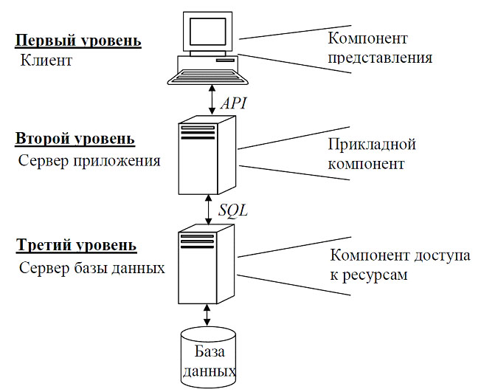
Работоспособность
Notes:
Предлагаемая технология работы ИС, является классической трехзвенной архитектурой.
В разработанном прототипе это
На первом уровне – клиентская машина - типичный тонкий под управлением OS Windows. Возможно и предпочтительно использование OS базе Linux для выполнения норм по импортозамещению.
На втором - Сервер приложений IIS, в дальнейшем предлагается использовать сервер приложений на базе Apache-сервера для выполнения норм по импортозамещению
На третьем База данных под управлением СУБД Oracle или PostgreSQL, в дальнейшем предлагаем выбирать СУБД в зависимости от объемов данных.

Slide 7
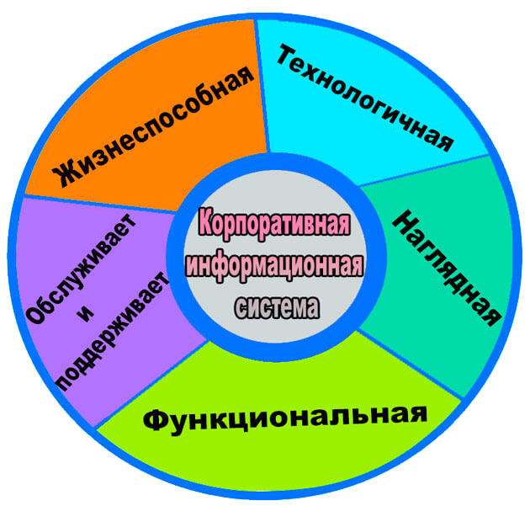
Оригинальность идеи
Использование уже существующей корпоративной информационной системы
Сокращение затрат
Высокая скорость старта
Высокая степень готовности
Notes:
Особенностью реализации является использование корпоративной Информационной системы «Парус-Бюджет 8» как технологической платформы с уже существующей системой распределения прав, логгирования действий пользователя, системы построения отчетов, прошедшей аттестацию ФСТЭК. Данная реализация позволяет с минимальными временными затратами произвести запуск системы в эксплуатацию. В дальнейшем накопив опыт использования, возможен переход на другие платформы с переносом бизнес-логики

Slide 8
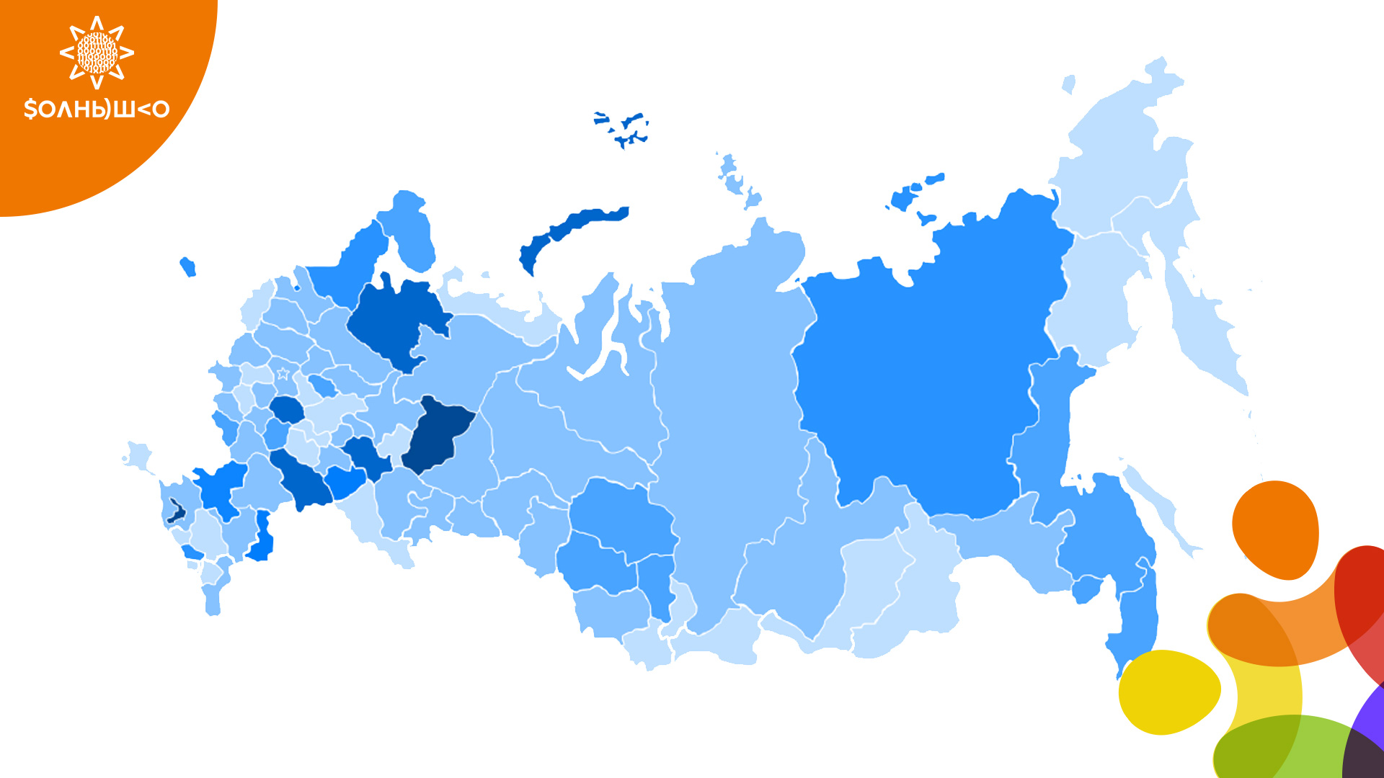

Масштабируемость
Notes:
Используемые технологии и описанная модель позволяют масштабировать данный проект от города до всей страны. Максимальный эффект от внедрения системы будет достигнут при внесении и анализе данных по каждому гражданину и его характеристиках. В масштабах страны мы говорим о порядке 150 миллионах человек и сотнях строк описания характеристик. По мере работы системы так же будет накапливаться информация об умерших гражданах что означает, что система должна отвечать требованиям по манипулированию данными в объемах миллиардов строк. Ближайшим работающим аналогом подобной системы является информационная системы федеральной налоговой службы (http://www.tadviser.ru/index.php/Проект:Центры_обработки_данных_ФНС) . ФНС для решения своих задач выбрала СУБД Oracle, так как данная система позволила обеспечить нужную производительность.

Slide 9


Масштабируемость

Slide 10

Масштабируемость

Slide 11
Масштабируемость

Slide 12
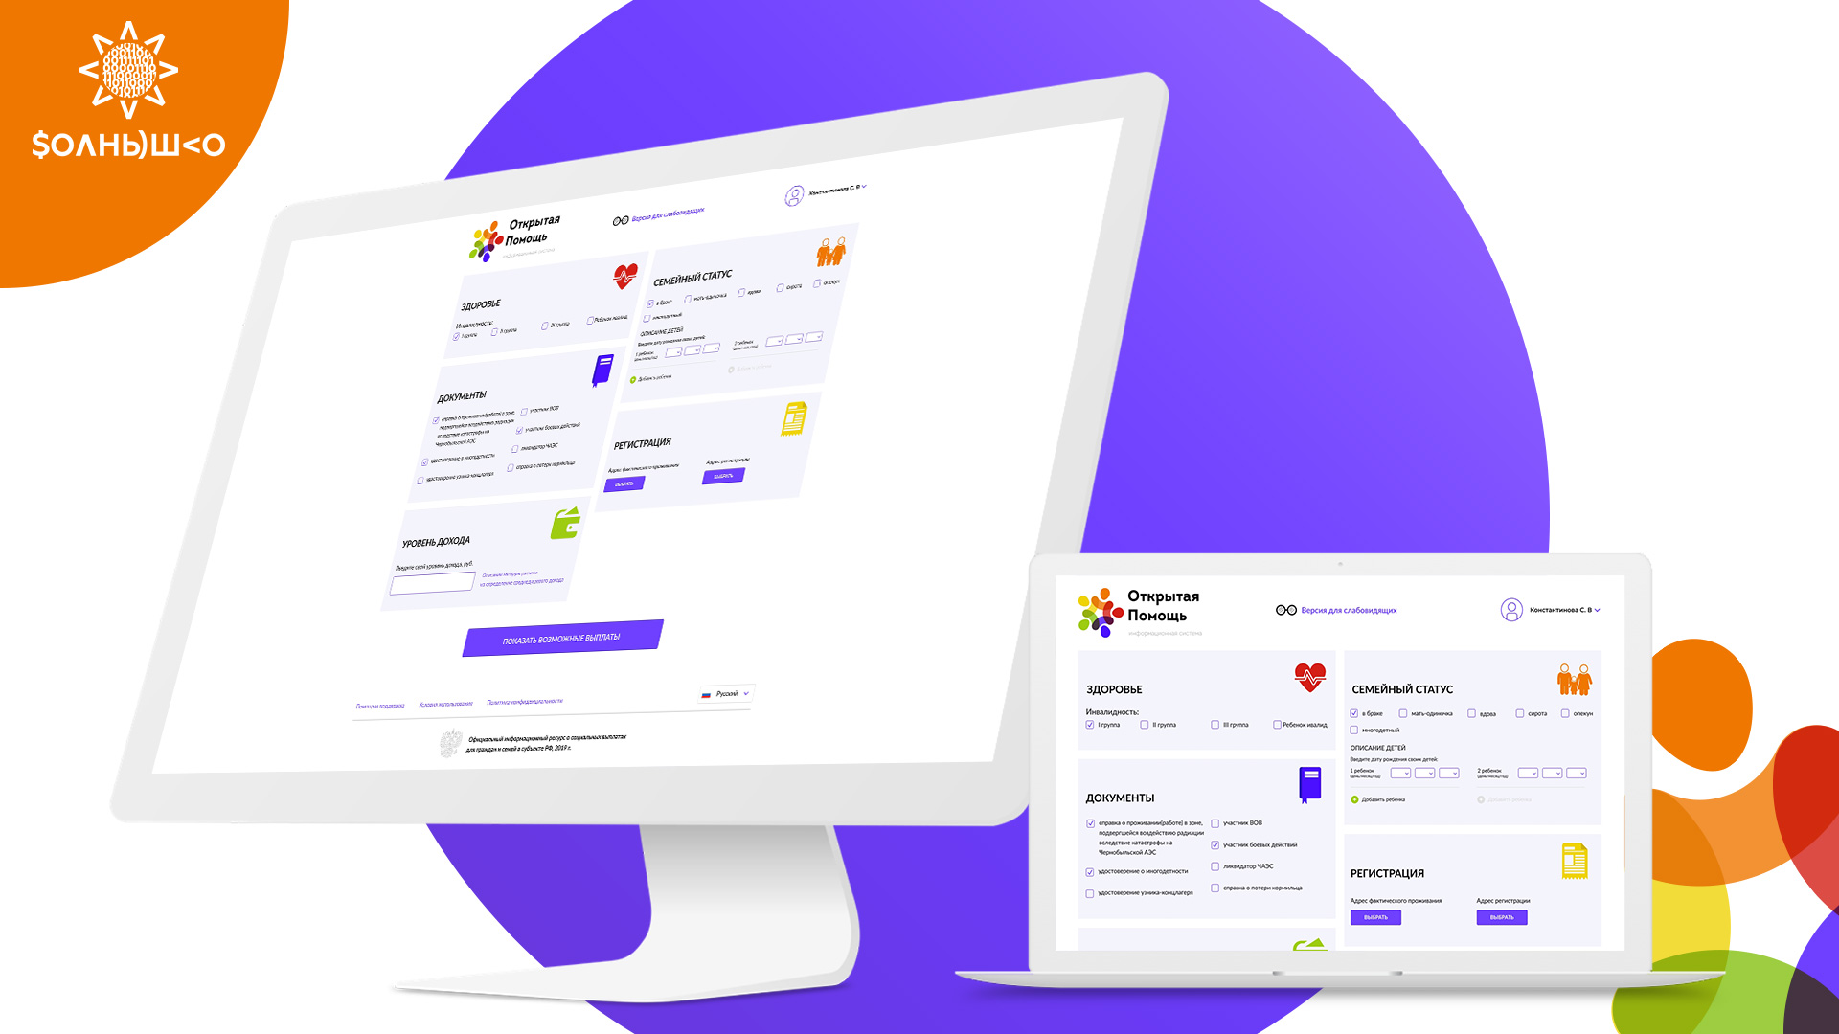
UX/UI (Дружелюбность)
Notes:
В процессе работы мы разделил интерфейсы потребителей услуг в зависимости от их задач решаемых при работе с системой:
1) Для гражданина – необходимо максимально быстро и удобно получить информацию по полученным выплатам, соответственно разработанный интерфейс, лаконичен и позволяет на одном окне отметить, в сгруппированных характеристиках, критерии и получить перечень мер поддержки;
2) Для сотрудника служб социальной защиты набор требований другой –
2.1) Возможность Анализа большого объема данных
2.2) Построение аналитических отчетов
2.3) Моделирование экономических ситуаций
Данные требования наиболее близки к модели отображений данных как в стандартном бухгалтерской программе

Slide 13

Бизнес-модель
ИС «bednosti.net» - это государственная информационная система, составной элемент СМЭВ, предназначенный для автоматизации деятельности органов социальной защиты населения
Notes:
При проектировании системы мы учитываем две модели развития:
1) ИС получает статус официальной государственной информационной системы и финансируется за счет государства. Экономический эффект достигается за счет автоматизации процесса прогнозирования, сокращения трудозатрат происходит;
2) Система не получает статус Государственной информационной системы. Задача прогнозирования не будет реализована, так как отсутствует потребитель. Задача развития системы остановится на двух процесса Категорирование выплат и задача информирования граждан. Монетизация в данном случае за счет размещения блоков рекламы .

Slide 14

Команда «Солнышко»
Мельник Максим Сергеевич
Елисеев Илья
Елисеева Юлия
Жуков Дмитрий

Slide 15
Ссылка на репозиторий
https://github.com/ily-e/Hsun

